Slide 1
UNIVERSIDAD MARIANO GÁLVEZ DE GUATEMALA · INGENIERÍA EN SISTEMAS
Transporte Express — Ruta Más Corta
Optimización de Rutas Departamentales y Red Troncal Mínima (RutaQ)
DATOS ACADÉMICOS
Curso: Investigación de Operaciones
Catedrático: Ing. Samuel Isaac Gómez Moreno
Semestre: 6.º semestre, Sección A
Fecha: Sábado 31 de octubre de 2026
Plataforma: https://criss-paz.github.io/rutaq/
INTEGRANTES DEL EQUIPO
• Cristopher Alexis Castellanos Paz
Carné: 2690-24-5972
• Leonel Taracena Marroquín
Carné: 2690-24-4072
• Pablo Alexander Vásquez Rivera
Carné: 2690-24-13123
22 Cabeceras Departamentales · 49 Carreteras Directas · Algoritmos: Dijkstra, Prim y Kruskal
Notes:
Buenos días ingeniero Samuel Gómez y compañeros. Hoy les presentamos la solución al Proyecto II de Investigación de Operaciones: el Sistema de Optimización de Rutas Departamentales y Red Troncal Mínima para la empresa Transporte Express, desarrollado sobre nuestra plataforma web RutaQ. El equipo está integrado por Cristopher Alexis Castellanos Paz, Leonel Taracena Marroquín y Pablo Alexander Vásquez Rivera, estudiantes del 6.º semestre de Ingeniería en Sistemas de la Universidad Mariano Gálvez de Guatemala.

Slide 2
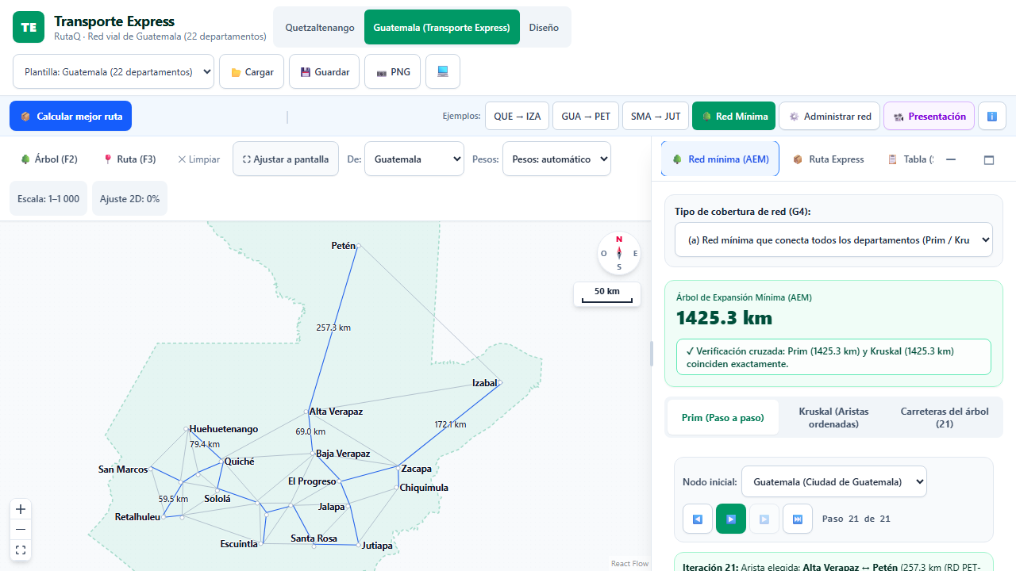
DIAGNÓSTICO Y REQUERIMIENTOS
El Problema: Retrasos en Envíos Nacionales
Causas operativas en Transporte Express y especificaciones del Proyecto II
PROBLEMÁTICA EN TRANSPORTE EXPRESS
• Paquetes que llegan tarde sistemáticamente a su destino.
• Rutas elegidas por intuición o hábitos individuales sin sustento matemático.
• Desvíos innecesarios que provocan sobrecosto de combustible y desgaste de flota.
• Inexistencia de una red vial digitalizada y cuantificada en distancias reales.
REQUERIMIENTOS FORMALES DEL ENUNCIADO
• 1. Ingresar los 22 departamentos con cabeceras y coordenadas georreferenciadas.
• 2. Registrar carreteras interdepartamentales con distancias reales en kilómetros.
• 3. Preguntar interactivamente: ¿Dónde está el paquete? y ¿A dónde debe entregarse?
• 4. Calcular y exhibir la mejor ruta con desglose de tramos y fórmula matemática.
Figura 1: Vista general de RutaQ orientada al norte con los 22 departamentos
Notes:
Transporte Express es una compañía guatemalteca de logística que distribuye encomiendas a nivel nacional. La problemática central era que sus paquetes llegaban sistemáticamente tarde a destino debido a la falta de planificación. Los conductores tomaban rutas empíricas o hábitos individuales con desvíos innecesarios, sin contar con una red vial cuantificada con distancias reales ni una herramienta automatizada de despacho.
El enunciado del Proyecto II solicita ingresar los 22 departamentos, registrar carreteras con kilometrajes reales, responder a las preguntas clave de dónde está el paquete y hacia dónde va, y presentar la ruta más corta de manera clara, visual y matemáticamente respaldada.

Slide 3
MODELADO MATEMÁTICO
Modelo: Grafo No Dirigido Ponderado G = (V, E, W)
Abstracción determinista de la red vial nacional y criterios de conectividad
V = 22 Vértices (Cabeceras Departamentales)
• Coordenadas georreferenciadas oficiales (latitud/longitud) proyectadas en Web Mercator.
• Códigos canónicos inmutables de 3 letras (GUA, QUE, PET, IZA, SMA, etc.).
E = 49 Aristas Directas entre Vecinos
• Vecindad Territorial: Frontera geográfica compartida (contacto ≤ 200 m).
• Umbral de Paso: No cruzar a < 2.0 km de otra cabecera intermedia.
• Descarte Auditado: JAL–ZAC y PET–QUI descartadas formalmente por violar umbral.
W(e) Pesos: Kilometraje Real de Conducción
• Distancias físicas estrictamente positivas (W > 0).
• Nomenclatura vial oficial nacional (CA-1, CA-9, RN-15, FTN).
• Grafo 100 % conexo: existe ruta entre cualquier par de cabeceras.
Figura 2: Grafo completo: 22 cabeceras departamentales y 49 carreteras directas
Notes:
Para resolver el problema con rigor científico, modelamos la red vial de Guatemala como un grafo no dirigido ponderado y conexo G = (V, E, W). Contamos con 22 vértices que corresponden a las cabeceras departamentales oficiales con coordenadas georreferenciadas exactas en proyección Web Mercator con orientación norte-arriba.
Para definir las carreteras directas aplicamos un criterio objetivo y reproducible: los departamentos deben compartir frontera territorial y la carretera no debe cruzar a menos de 2 km de otra cabecera intermedia. De este modo descartamos conexiones compuestas o atajos irreales (como JAL-ZAC y PET-QUI), obteniendo 49 aristas directas con pesos estrictamente positivos correspondientes a distancias reales de conducción en kilómetros.

Slide 4
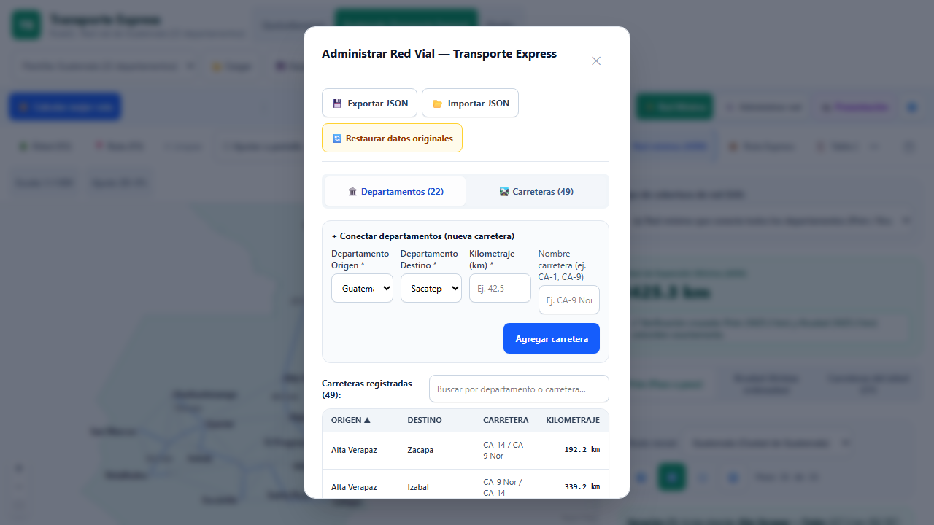
PRECISIÓN Y METODOLOGÍA CARTOGRÁFICA
Datos Reales y Auditoría Geográfica
Extracción satelital con OSRM/OpenStreetMap y verificación al 100 % en Google Maps
35 / 49
Coincidencia Idéntica
(Δ = 0 km)
9 / 49
Variación Mínima
(Δ ≤ 2 km)
5 / 49
Ajuste Urbano
(Documentado)
METODOLOGÍA DE RECOLECCIÓN Y AUDITORÍA
• Fuente Primaria: Geocodificación con Nominatim y cálculo de distancias de conducción sobre OpenStreetMap mediante OSRM.
• Auditoría Manual 49/49: Cada una de las 49 carreteras fue medida y contrastada punto a punto en Google Maps.
• Alineación 100 % Confiable: 44 de 49 tramos (89.8 %) tienen desviación nula o insignificante (≤ 2 km).
• Caso Crítico IZA–PET (287.0 km): Conexión directa por la CA-13. Sin este tramo troncal, cualquier algoritmo desviaría las encomiendas por Alta Verapaz sumando cientos de kilómetros erróneos.
• Transparencia: Todas las aristas y sus fuentes se documentan en el repositorio institucional.
Figura 3: Catálogo interactivo de las 49 carreteras auditadas con kilometraje real
Notes:
Un aspecto fundamental de nuestro trabajo fue garantizar que los datos fueran 100 % reales y auditables. Extrajimos las distancias y geometrías mediante el motor OSRM sobre OpenStreetMap y validamos manualmente las 49 carreteras frente a Google Maps. El resultado fue contundente: 35 tramos con coincidencia idéntica, 9 con variación menor a 2 km y 5 con ajustes documentados por trazados urbanos o libramientos recientes.
Un hallazgo crítico fue la arista Izabal–Petén de 287.0 km por la CA-13: sin esta arteria troncal directa, cualquier algoritmo desviaría absurdamente los viajes por Alta Verapaz aumentando cientos de kilómetros innecesarios. Cada número en nuestro sistema proviene de carreteras reales de Guatemala.

Slide 5
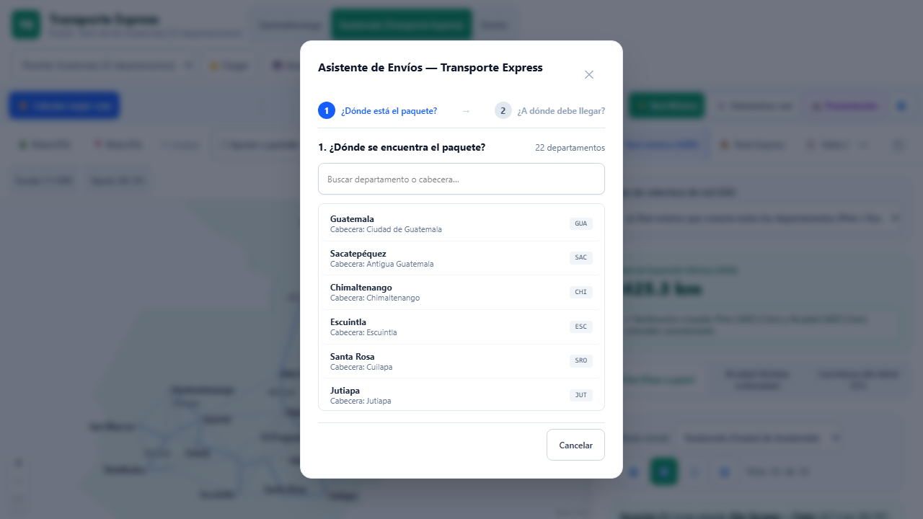
FUNDAMENTO ALGORÍTMICO
Dijkstra: Algoritmo de Camino Mínimo
Búsqueda voraz determinista para despacho punto a punto en la red vial
PRINCIPIO VORAZ (GREEDY) Y RELAJACIÓN
• Enfoque: Encuentra el camino más corto desde un nodo origen s hacia todos los demás nodos de la red.
• Mecanismo de Relajación: Para cada arista (u, v) con peso W(u, v):
Si D[u] + W(u, v) < D[v] entonces:
D[v] ← D[u] + W(u, v) y prev[v] ← u
• Optimalidad: Al procesar un nodo u desde la cola de prioridad, su distancia D[u] es matemáticamente definitiva.
COMPLEJIDAD Y CONDICIÓN DE NO NEGATIVIDAD
• Complejidad: O((V + E) log V) implementado con min-heap binario.
• Rendimiento: Resuelve la consulta en el navegador en < 5 milisegundos.
• ¿Por qué NO admite pesos negativos?
Dijkstra asume que añadir aristas no puede reducir el costo acumulado.
Una arista negativa invalidaría nodos ya cerrados, produciendo rutas subóptimas.
En redes físicas viales, W > 0 siempre (las distancias reales nunca son negativas).
Figura 4: Paso 1 del Asistente: selección de origen en Transporte Express
Notes:
Para calcular la mejor ruta para cada paquete implementamos el Algoritmo de Dijkstra. Su funcionamiento se basa en una estrategia voraz o greedy: a partir de la cabecera origen, examina las aristas adyacentes y relaja las distancias tentativas hacia los vecinos. Gracias a una cola de prioridad basada en min-heap binario, su complejidad temporal es de O((V+E) log V), resolviendo cualquier consulta en menos de 5 milisegundos en el navegador.
Es crucial enfatizar que Dijkstra exige pesos estrictamente no negativos (W > 0), lo cual se cumple naturalmente en distancias físicas de carreteras. Si existieran costos negativos o subsidios compensatorios, Dijkstra fallaría al fijar nodos permanentemente, obligando a usar algoritmos como Bellman-Ford.

Slide 6
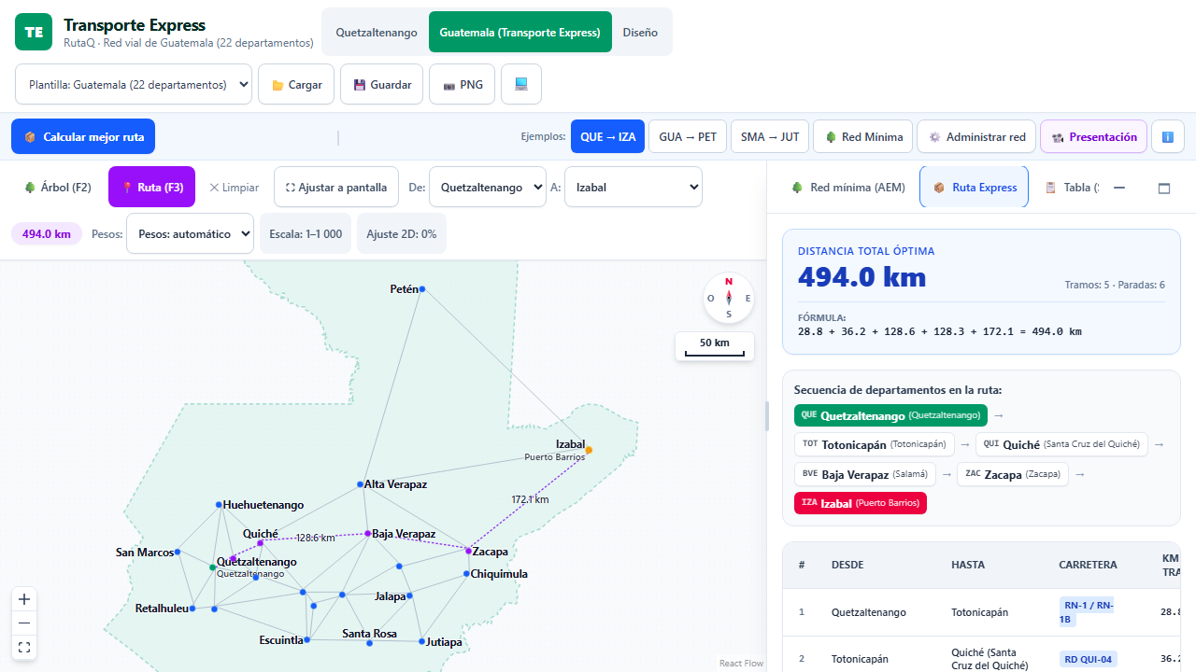
DEMOSTRACIÓN DE RUTA ÓPTIMA 1
Demo 1: Quetzaltenango a Puerto Barrios (QUE → IZA)
Caso de costa a costa cruzando el altiplano, región central y litoral atlántico
494.0 km
Distancia Total Mínima
5 Tramos
Carreteras Conectadas
SECUENCIA Y CARRETERAS OFICIALES
• 1. QUE → TOT: 28.8 km — RN-01 (Quetzaltenango a Totonicapán)
• 2. TOT → QUI: 36.2 km — RN-15 (Totonicapán a Quiché)
• 3. QUI → BVE: 128.6 km — RN-15 (Santa Cruz del Quiché a Salamá)
• 4. BVE → ZAC: 128.3 km — RN-17 / CA-09 (Salamá a Zacapa)
• 5. ZAC → IZA: 172.1 km — CA-09 Norte (Zacapa a Puerto Barrios)
FÓRMULA ARITMÉTICA DE COMPROBACIÓN
28.8 + 36.2 + 128.6 + 128.3 + 172.1 = 494.0 km
Evita el paso por la Ciudad de Guatemala, ahorrando 60+ km y horas de congestión.
Figura 5: Ruta óptima QUE → IZA resaltada en púrpura sobre el mapa de RutaQ
Notes:
Veamos nuestro primer caso de demostración: un envío transversal de costa a costa, desde Quetzaltenango en el altiplano occidental hasta Puerto Barrios, Izabal en el litoral atlántico.
El sistema determina una distancia óptima de 494.0 km a través de 5 tramos interdepartamentales: sale de Quetzaltenango por la RN-01 a Totonicapán (28.8 km), avanza a Quiché (36.2 km), enlaza por Baja Verapaz (128.6 km) y Zacapa (128.3 km), y se incorpora a la CA-9 Norte hasta Puerto Barrios (172.1 km). La interfaz no solo resalta la ruta en púrpura en el mapa interactivo, sino que desglosa cada tramo con su nomenclatura oficial y presenta la fórmula aritmética explícita de la suma para total transparencia.

Slide 7
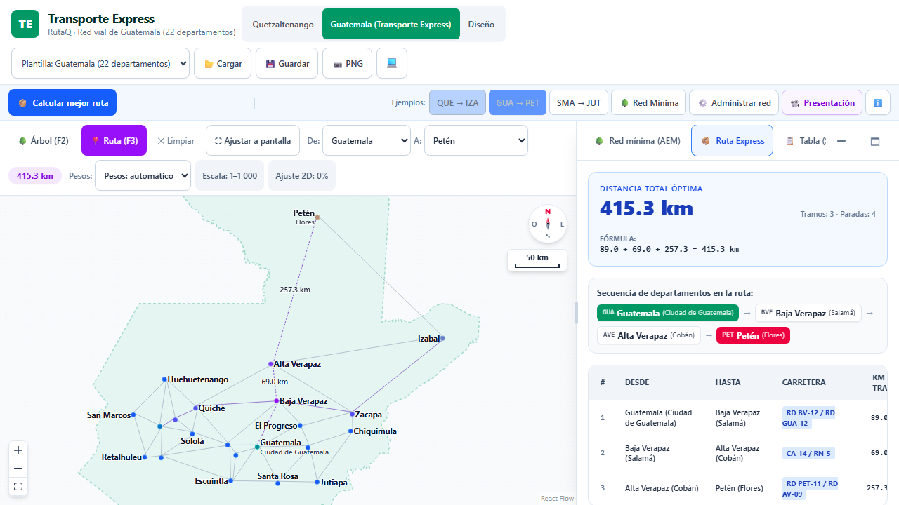
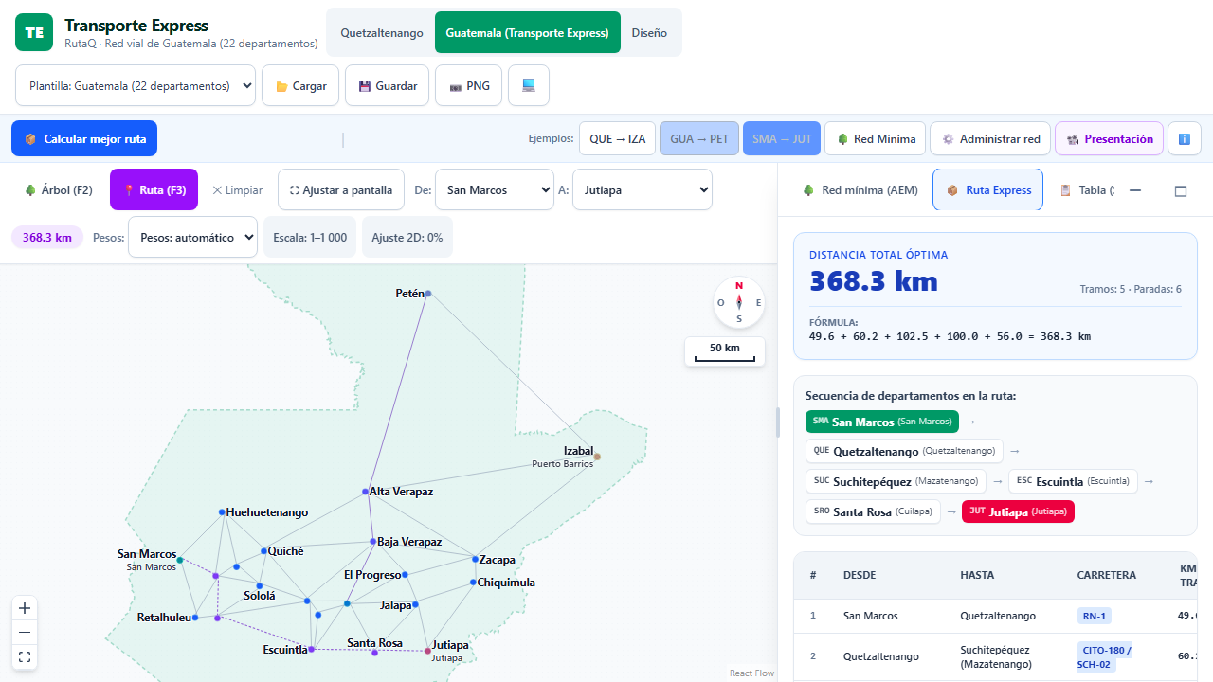
DEMOSTRACIONES DE RUTAS ESTRATÉGICAS 2 Y 3
Demos 2 y 3: Conexiones Norte y Costa Sur
Trayectos clave: acceso al departamento más extenso y corredor fronterizo
DEMO 2: CIUDAD DE GUATEMALA → FLORES, PETÉN
• Distancia Total: 415.3 km (3 tramos directos)
• Secuencia Óptima: GUA → BVE → AVE → PET
• Tramos Oficiales:
- GUA → BVE: 89.0 km (CA-09 Norte a Salamá)
- BVE → AVE: 69.0 km (CA-14 hacia Cobán)
- AVE → PET: 257.3 km (Franja Transversal del Norte RD PET-11)
• Fórmula: 89.0 + 69.0 + 257.3 = 415.3 km
DEMO 3: SAN MARCOS → JUTIAPA
• Distancia Total: 368.3 km (5 tramos por Costa Sur)
• Secuencia Óptima: SMA → QUE → SUC → ESC → SRO → JUT
• Tramos Oficiales:
- SMA → QUE: 49.6 km (RN-01) | QUE → SUC: 60.2 km (CITO-180)
- SUC → ESC: 102.5 km (CA-02) | ESC → SRO: 100.0 km (CA-02)
- SRO → JUT: 56.0 km (CA-01 Oriente)
• Fórmula: 49.6 + 60.2 + 102.5 + 100.0 + 56.0 = 368.3 km
Figura 6: Enlace capital-norte (GUA → PET = 415.3 km)
Figura 7: Corredor Costa Sur y frontera oriental (SMA → JUT = 368.3 km)
Notes:
En el segundo ejemplo resolvemos el corredor norte: Ciudad de Guatemala a Flores, Petén. La ruta óptima es de 415.3 km recorriendo la CA-14 hacia Cobán y empalmando directamente con Petén a través de la Franja Transversal del Norte (RD PET-11, 257.3 km). El sistema preserva la geografía real norte-arriba sin deformación.
En el tercer ejemplo conectamos el extremo occidental fronterizo de San Marcos con Jutiapa en el oriente, cruzando el país por la costa sur con un total de 368.3 km: desciende por la CITO-180 hacia Mazatenango, conecta con Escuintla y Santa Rosa por la CA-2 Occidente y culmina en Jutiapa por la CA-1 Oriente. Ambas rutas demuestran que el sistema encuentra de forma infalible la distancia mínima.

Slide 8
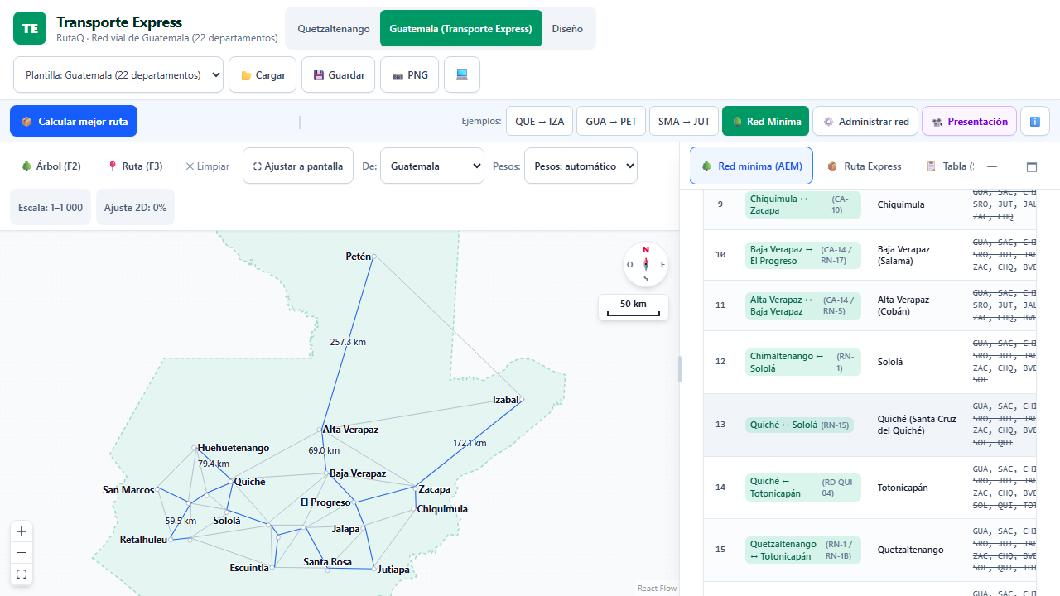
INFRAESTRUCTURA Y ÁRBOL DE EXPANSIÓN MÍNIMA
Red Mínima Nacional: Prim y Kruskal
Infraestructura vial mínima para mantener comunicados los 22 departamentos
21 Carreteras
Aristas del Árbol (V - 1)
1 425.3 km
Longitud Mínima Total
IMPLEMENTACIÓN DUAL DETERMINISTA
• Algoritmo de Prim: Expansión voraz por corte iniciando desde una cabecera raíz, incorporando siempre la arista incidente de menor peso.
• Algoritmo de Kruskal: Ordenamiento global de todas las aristas con estructura Union-Find (bosque disjunto) para prevenir ciclos.
• Coincidencia Determinista: Ambos algoritmos producen idéntica longitud total de 1 425.3 km y las mismas 21 carreteras troncales.
¿RUTA MÁS CORTA VS. ÁRBOL DE EXPANSIÓN MÍNIMA?
• Ruta Más Corta (Dijkstra): Minimiza la distancia entre un par específico origen-destino.
• AEM (Prim/Kruskal): Minimiza la suma global de kilómetros de asfalto para conectar todos los nodos sin ciclos. Un camino dentro del AEM no siempre es la ruta más corta punto a punto.
Figura 8: Árbol de Expansión Mínima (1 425.3 km y 21 aristas) en el mapa nacional
Notes:
Además de calcular rutas para paquetes individuales, Transporte Express requería planificar su infraestructura: ¿cuál es la red vial mínima que mantiene conectados los 22 departamentos con el menor kilometraje total? Esto se modela con el Árbol de Expansión Mínima (AEM).
En RutaQ implementamos tanto el Algoritmo de Prim como el de Kruskal con Union-Find para evitar ciclos. Ambos algoritmos convergen con precisión determinista en una red de exactamente 21 carreteras y 1 425.3 km.
La diferencia conceptual es clave: la Ruta Más Corta de Dijkstra optimiza el trayecto individual entre dos puntos, mientras que el AEM optimiza el costo global de la red completa interconectando la totalidad del territorio nacional.

Slide 9
ARQUITECTURA Y USABILIDAD DEL SOFTWARE
Funcionalidades del Sistema RutaQ
Herramientas especializadas para despachadores, administradores y docencia
1. ASISTENTE TRANSPORTE EXPRESS
• Flujo guiado de 2 pasos («¿Dónde está?» y «¿A dónde va?»).
• Selección táctil directa sobre el mapa o mediante menús desplegables.
• Desglose interactivo con kilometraje acumulado, vías y fórmula de cálculo.
2. ADMINISTRADOR DE RED VIAL
• Modales para agregar, modificar o deshabilitar cabeceras y carreteras.
• Validación en vivo de conexidad territorial y topológica.
• Capacidad de simular cierres viales o bloqueos y recalcular al instante.
3. EJECUCIÓN TABULADA PASO A PASO
• Tablas pedagógicas que replican el formato exacto enseñado en clase.
• Detalle de aristas consideradas, peso, nodos incorporados y descarte por ciclo.
• Pestañas independientes para Dijkstra, Prim, Kruskal y Floyd-Warshall.
4. MODO PRESENTACIÓN Y RESPONSIVE
• Vista optimizada para proyectores de aula (16:9) y pantallas widescreen.
• Interfaz 100 % adaptativa para teléfonos móviles, tablets y computadoras.
• Atajos de teclado (F para pantalla completa, flechas de navegación).
Notes:
RutaQ no es un prototipo estático, sino un sistema web interactivo de nivel profesional. Cuenta con cuatro módulos centrales:
1. El Asistente guiado de Transporte Express en dos pasos («¿Dónde está el paquete?» y «¿A qué departamento debe entregarse?»).
2. Un Administrador de Red completo para agregar, editar o deshabilitar departamentos y carreteras con validación de conexidad en tiempo real.
3. Tablas pedagógicas paso a paso que replican la metodología vista en clase para Prim, Kruskal, Dijkstra y Floyd-Warshall.
4. Un Modo Presentación panorámico integrado, optimizado para proyectores de aula y pantallas táctiles móviles.

Slide 10
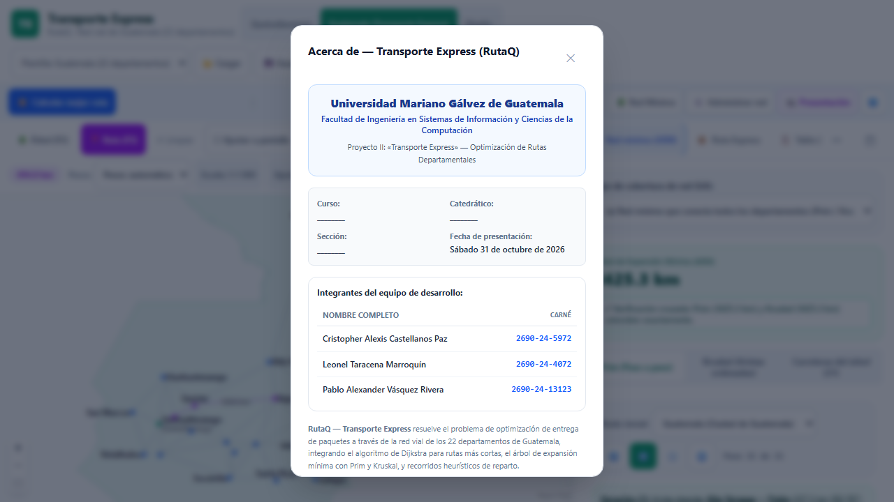
AUDITORÍA TÉCNICA Y ASEGURAMIENTO DE CALIDAD
Verificación Computacional y Rendimiento Web
Validación científica cruzada con NetworkX y pruebas de regresión automatizadas
1 168 / 1 168 Pares Verificados con NetworkX
• Contraste del 100 % de caminos mínimos contra Python NetworkX: 0 discrepancias.
• 10 / 10 instancias de Árbol de Expansión Mínima idénticas a networkx.mst.
148 / 148 Pruebas Automatizadas (Playwright E2E)
• Suite de pruebas de regresión funcional, visual y de estado en 4 dispositivos.
• Aprobación del 100 % en Chromium, WebKit (Safari), Firefox y vista móvil.
Google Lighthouse: Evaluación de Rendimiento
• Rendimiento (Performance): 91 / 100
• Accesibilidad (Accessibility): 95 / 100
• Mejores Prácticas (Best Practices): 100 / 100
• Optimización en Motores de Búsqueda (SEO): 100 / 100
Figura 9: Modal Acerca de con especificaciones técnicas y créditos en RutaQ
Notes:
La confiabilidad de nuestro sistema está respaldada por una verificación computacional rigurosa. Contrastamos el 100 % de los caminos mínimos y árboles de expansión contra la biblioteca científica NetworkX en Python: 1 168 de 1 168 pares analizados (incluyendo los 484 pares de Guatemala y grafos de control) arrojaron idénticos resultados con cero discrepancias, y 10 de 10 instancias de AEM fueron idénticas.
En aseguramiento de calidad de software, ejecutamos 148 pruebas automatizadas End-to-End con Playwright en 4 dispositivos y motores de renderizado (Chromium, WebKit, Firefox y vista móvil) con 100 % de éxito. Finalmente, la auditoría oficial de Google Lighthouse certificó un rendimiento de 91, accesibilidad de 95, mejores prácticas de 100 y SEO de 100.

Slide 11
SÍNTESIS DEL PROYECTO
Conclusiones y Logros Alcanzados
Impacto operativo, rigor cartográfico y excelencia en ingeniería de software
1. RESOLUCIÓN DE LA PROBLEMÁTICA REAL
• Transporte Express erradica la selección empírica de rutas por hábitos individuales.
• El algoritmo de Dijkstra garantiza trayectos óptimos con ahorro de combustible y reducción en tiempos de entrega.
• La hoja de ruta automatizada guía al conductor tramo a tramo con transparencia.
2. RIGOR CARTOGRÁFICO Y REPRODUCIBILIDAD
• Grafo no dirigido de 22 cabeceras y 49 carreteras directas sustentado en OpenStreetMap.
• Auditoría 49/49 en Google Maps que valida la precisión de cada distancia utilizada.
• Inclusión estratégica del tramo IZA–PET (287.0 km) por la CA-13 para evitar desvíos falsos.
3. DOMINIO ALGORÍTMICO INTEGRAL
• Coexistencia armónica: Dijkstra para encomiendas puntuales y Prim/Kruskal para red troncal.
• Ambos algoritmos de MST coinciden deterministamente en 21 carreteras y 1 425.3 km.
• Comprensión clara de la frontera teórica: por qué Dijkstra no admite pesos negativos.
4. CALIDAD DE INGENIERÍA DE SOFTWARE
• Arquitectura modular 100 % TypeScript ejecutable en navegador con respuesta en < 5 ms.
• Verificación cruzada contra NetworkX (1 168/1 168) y 148 pruebas automatizadas Playwright.
• Despliegue web activo, accesible y con código abierto para auditoría comunitaria.
Notes:
En conclusión, el proyecto demuestra el poder de la Investigación de Operaciones aplicada a la logística real:
1. Transporte Express erradica la improvisación de rutas sustituyendo la intuición por algoritmos deterministas.
2. El modelo matemático está fundamentado en datos reales de los 22 departamentos y 49 carreteras auditadas.
3. Se integraron sinérgicamente Dijkstra para el despacho diario y Prim/Kruskal para la planeación de la red troncal (1 425.3 km).
4. El código en TypeScript es modular, robusto y validado contra bibliotecas científicas de la industria, cumpliendo con creces los requerimientos del curso.

Slide 12
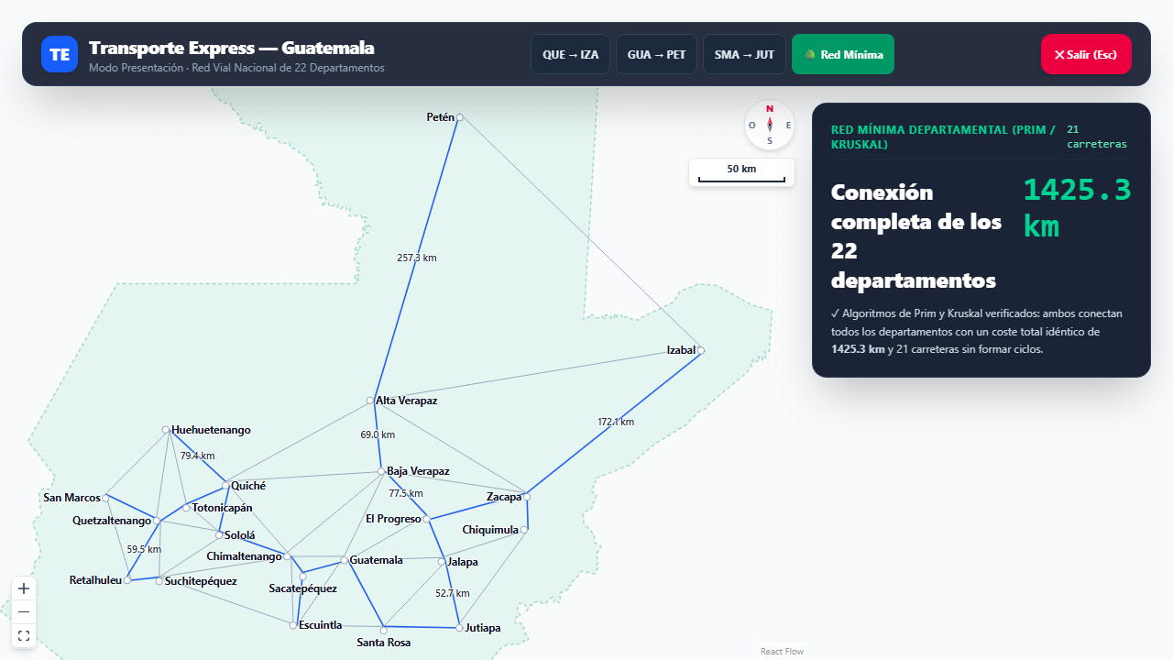
SESIÓN DE PREGUNTAS Y DEMOSTRACIÓN EN VIVO
¡Muchas Gracias por su Atención!
Transporte Express — Sistema de Optimización de Rutas (RutaQ)
ACCESO AL SISTEMA Y DOCUMENTACIÓN
Aplicación en Vivo:
https://criss-paz.github.io/rutaq/
Presentación Web:
https://criss-paz.github.io/rutaq/presentacion/
Repositorio GitHub:
https://github.com/Criss-paz/rutaq
Catedrático:
Ing. Samuel Isaac Gómez Moreno
Curso:
Investigación de Operaciones · UMG 2026
RutaQ en Modo Presentación listo para pruebas en vivo
¿Alguna pregunta o demostración en vivo adicional?
Cristopher Castellanos (2690-24-5972) · Leonel Taracena (2690-24-4072) · Pablo Vásquez (2690-24-13123)
Notes:
Muchas gracias catedrático y compañeros por su tiempo y atención. El sistema se encuentra completamente desplegado y operativo en la web para que cualquiera pueda probarlo en su teléfono o computadora en criss-paz.github.io/rutaq/, y la versión web de estas diapositivas está en /presentacion/.
El código fuente completo y los reportes de verificación están abiertos en GitHub. Quedamos a su entera disposición para responder cualquier pregunta o realizar las pruebas de ruta en vivo que deseen solicitar.

